Slide 1
数据结构上机
2020.2.19

Slide 2
上机任务
一、（复习）实验环境搭建
二、（必做）实现顺序表的基本操作

Slide 3
一、环境搭建
Windows可以使用codeblocks，DEV C++等工具，按照个人喜好即可
下面操作以codeblocks为例。
使用DEV C++的同学需要掌握多文件编译的技巧。

Slide 4
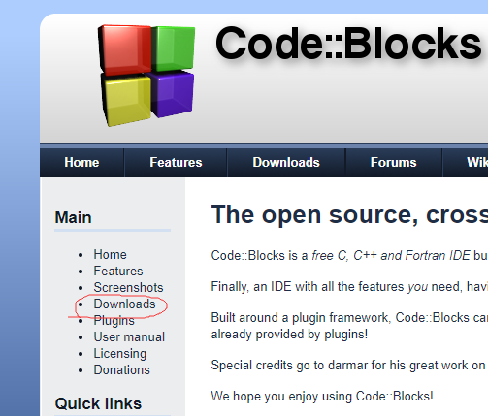
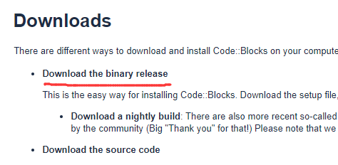
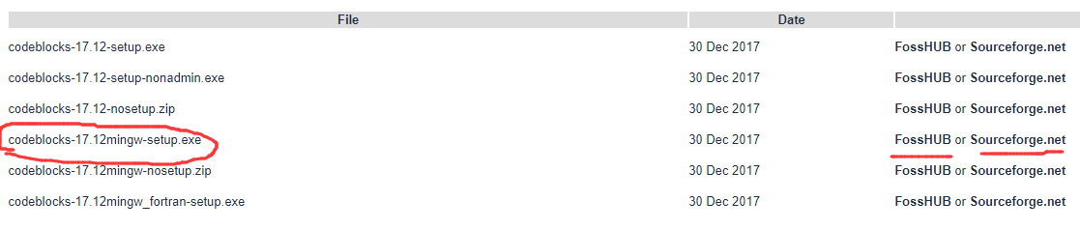
下载安装codeblocks
http://www.codeblocks.org/

Slide 5
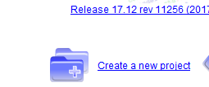
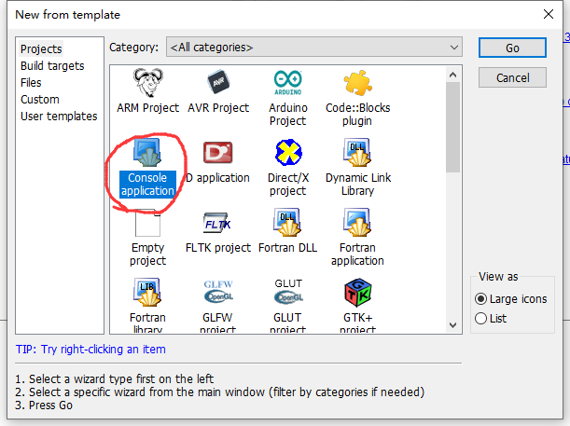
新建项目
新建项目选择控制台程序

Slide 6
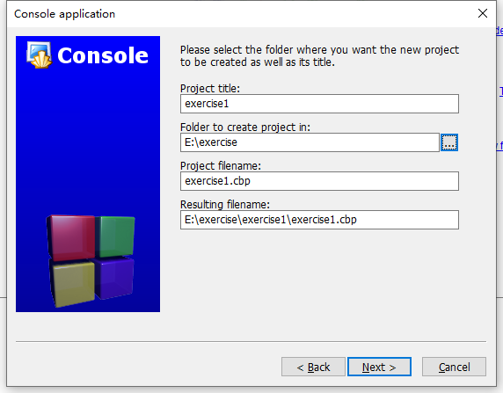
新建项目
前两步默认next，第三步填写项目名称和文件路径，之后默认即可

Slide 7
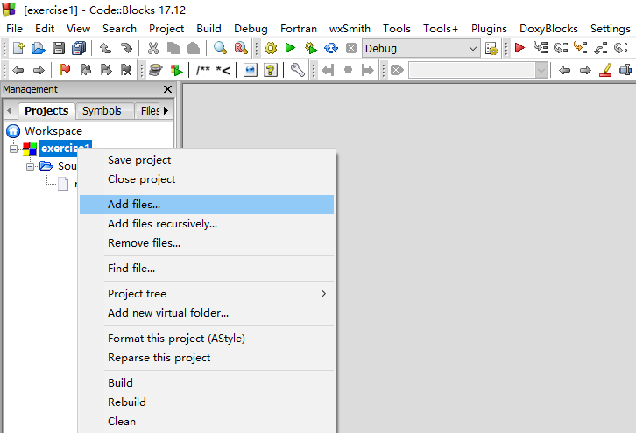
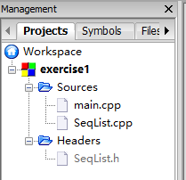
向项目中添加文件
右键点击项目名称，选择”Add files”，添加上机材料中的.h .cpp文件等

Slide 8
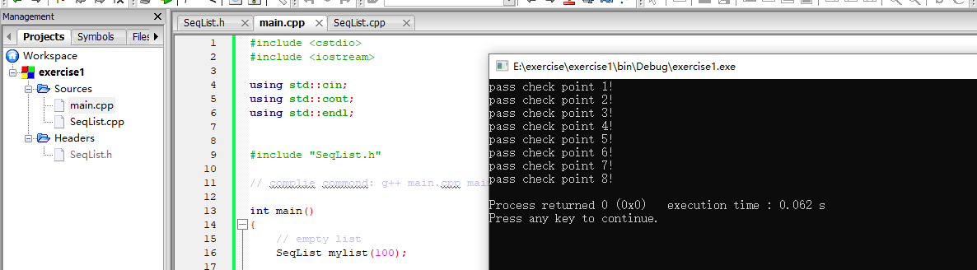
完成代码
.h文件由助教完成，作业只需要补全.cpp文件。作业将会在main函数中进行测试。(codeblocks按F9编译并运行)
样例main.cpp会给出部分测试供同学们来调试代码(正式评测文件不会给出)

Slide 9
二、上机内容
本次上机要求实现一个SeqList类。模板已经在SampleProject.zip中给出。其中SeqList.h中已经给出函数声明，需要在SeqList.cpp中给出实现。本次需要实现下列函数：
SeqList(const int& listSize);
构造函数，构建一个SeqList，其中listSize为顺序表最多存放元素的个数。
Bool isIn(const int& data);
判断data是否在顺序表中。如果data在顺序表中，返回true，否则返回false

Slide 10
二、上机内容
Int length();
返回顺序中加入元素的个数
int getData(const int& location);
返回位置为location的元素。
bool insert(const int& data, const int& location);
将data插入location中，其中如果顺序表已经满了，则返回false。其中location的计数从0开始，并且测试时会保证location 小于等于元素的个数。

Slide 11
二、上机内容
bool remove(const int& location);
删除位置为location的元素，如果location不合法，则返回false。删除成功则返回true。
～SeqList();
析构函数

Slide 12
三、注意事项
1、首先要注意内存泄露的问题。new/malloc后一定要进行相应的delete/free，否则会产生内存泄漏问题。
2、在完成作业时，只可以对SeqList.cpp进行编辑。如果疑惑请复习类的定义与实现分离相关知识。
作业中给出了makefile文件，可以使用makefile文件对作业进行编译。
make的使用方法:
https://blog.csdn.net/pdcxs007/article/details/8582559

Slide 13
三、注意事项
3、注意代码风格问题和注释的完整性。需要注意代码中应有简单的注释，并且注意缩紧、命名方式等问题。可以找一些文章，然后从中选择自己认为自己喜欢的代码格式规范，增加代码的可读性。
给出两个文章作为参考：
https://blog.csdn.net/almost_123/article/details/85839735
https://blog.csdn.net/qq_32320399/article/details/80324613
4、代码会自动评测给出分数，本次测试中，如果给运行程序得到了 “pass check point k！”（其中k为样例点编号）说明程序通过了第k个样例测试。在PPT第8页的输出即为通过了样例点1-8的程序。

Slide 14
四、作业提交
1、文件夹结构为
3019244xxx_name_dshk1
|- SeqList.cpp
2、将文件夹打包为 3019244xxx_name_dshk1.zip。
3、命名失误的同学可能会无法统计上成绩。

